Slide 1
Validação de Projeto
Grupo 3 - Módulo 3
Everymind

Slide 2
A empresa - Everymind
IMPLEMENTAÇÃO DE PROJETOS;
CONSULTORIA E DESENVOLVIMENTO DE SOLUÇÕES CLOUD COMPUTING ESPECIALIZADA EM SALESFORCE;
PORTFÓLIO DE PRODUTOS SALESFORCE.

Slide 3
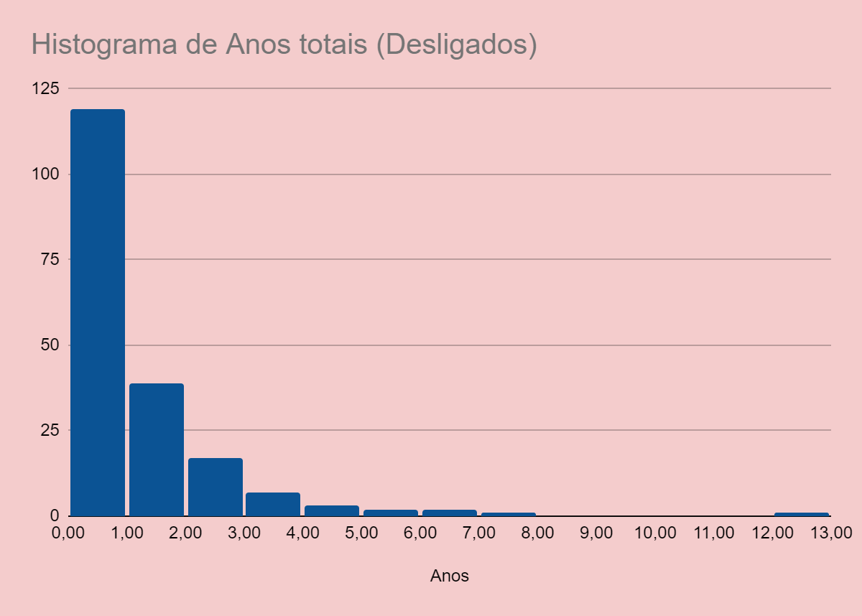
O problema - Turnover
38% de turnover em 2022;
Tempo e gasto de recursos em novos colaboradores com treinamento e especialização nas ferramentas de Salesforce;
Maioria fica menos de 1 ano na empresa.

Slide 4
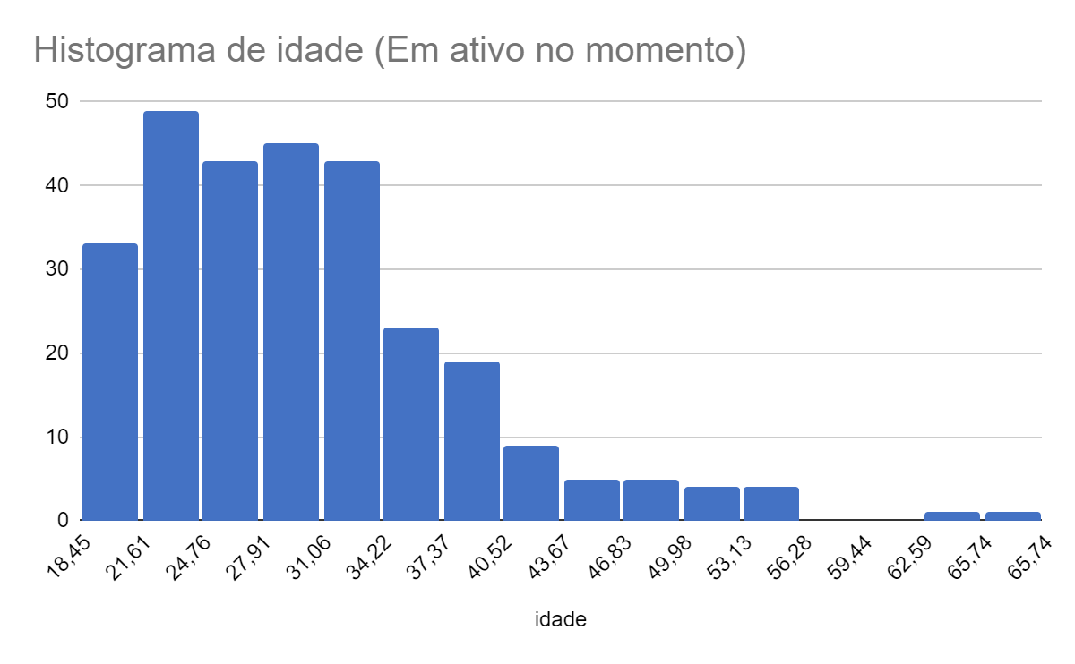
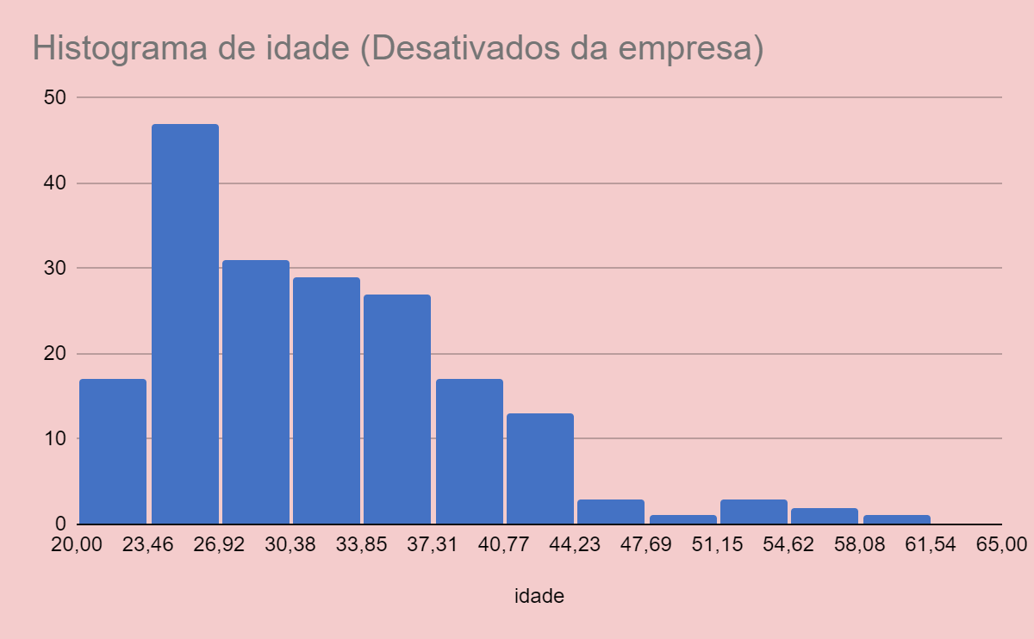
O problema - Turnover

Slide 5
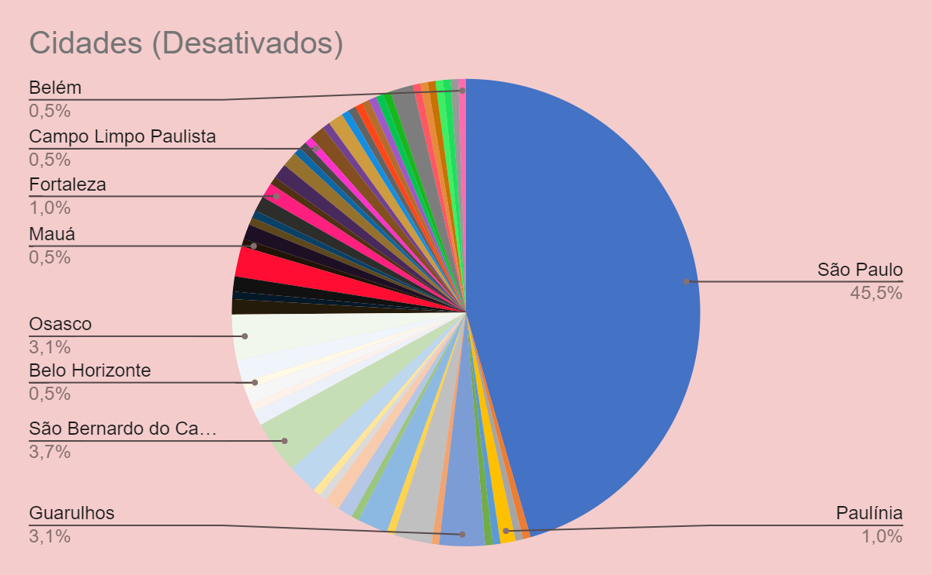
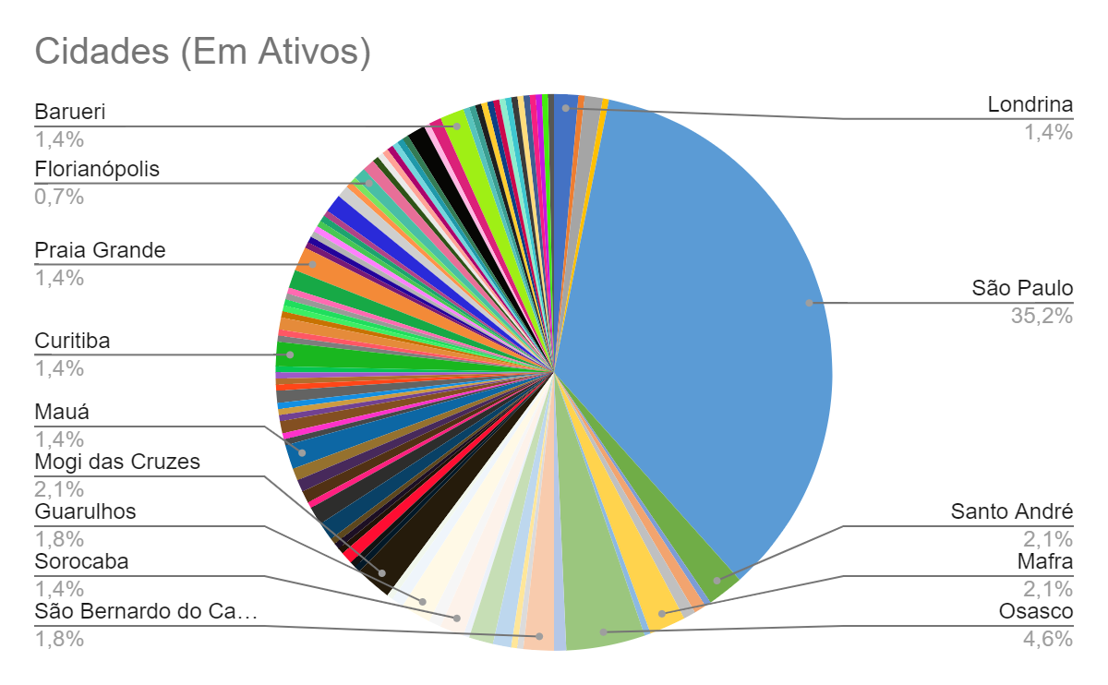
O problema - Turnover

Slide 6
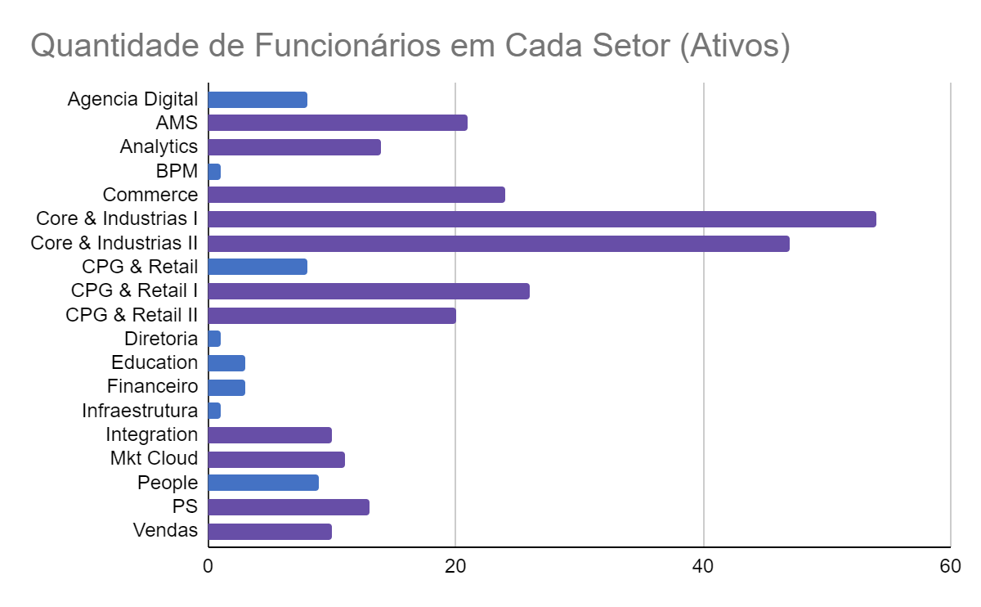
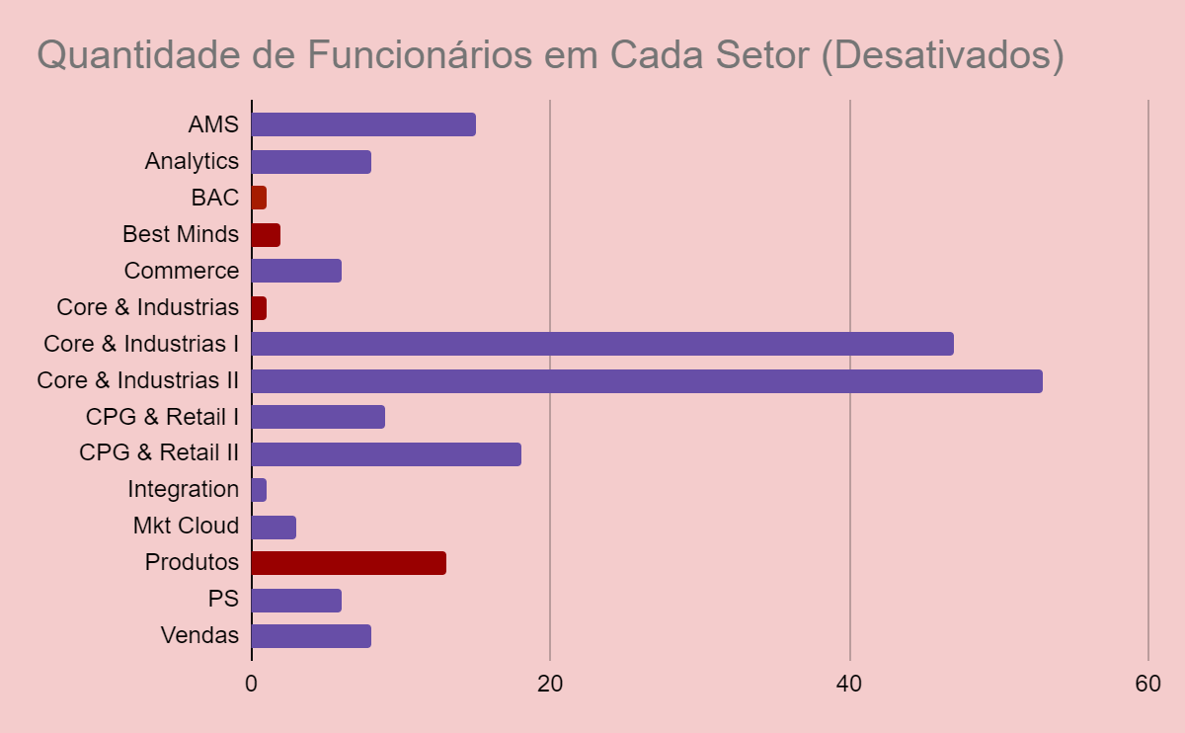
O problema - Turnover

Slide 7
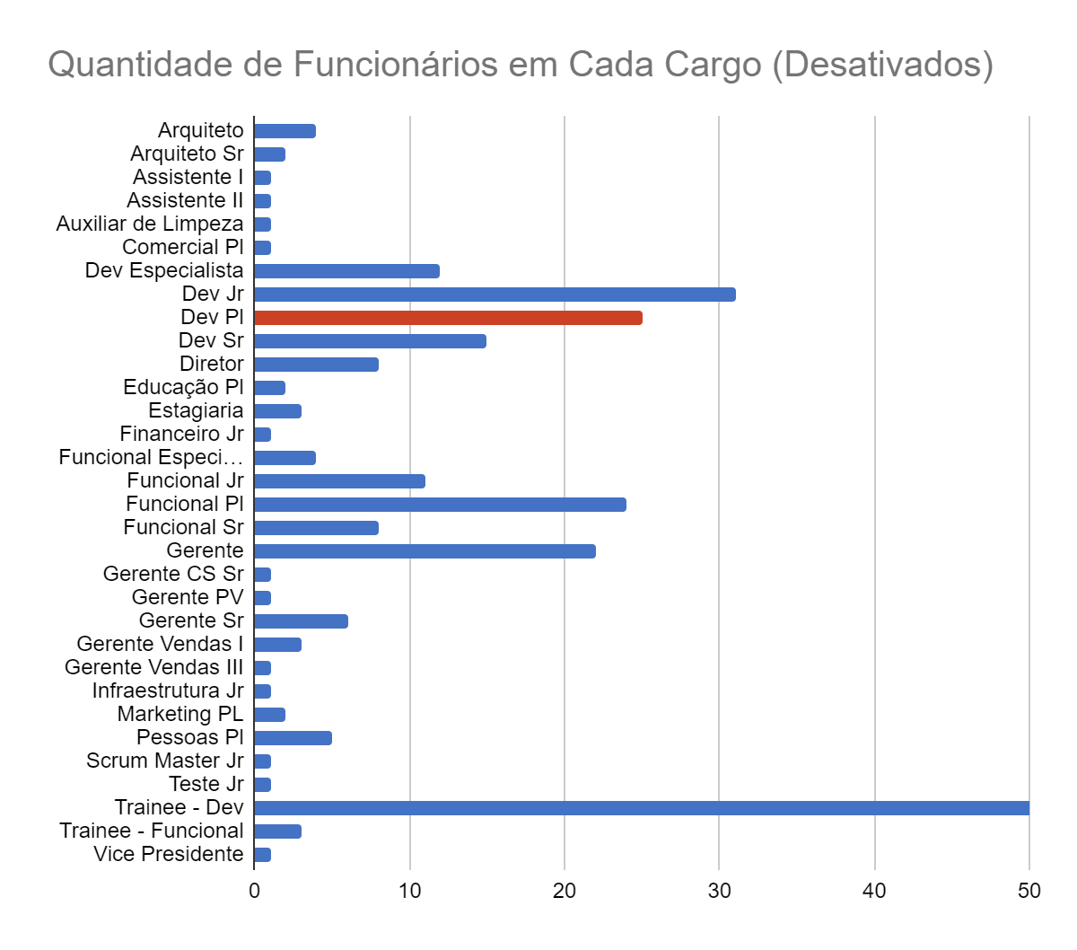
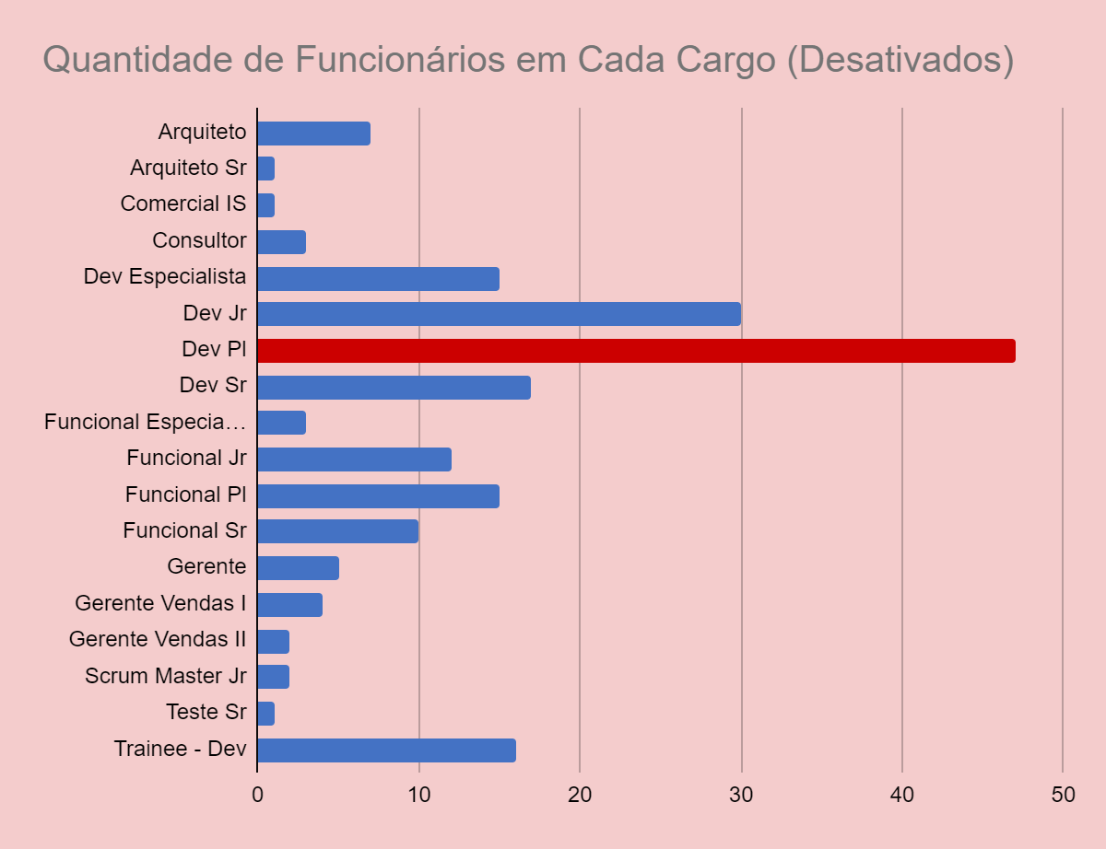
O problema - Turnover

Slide 8
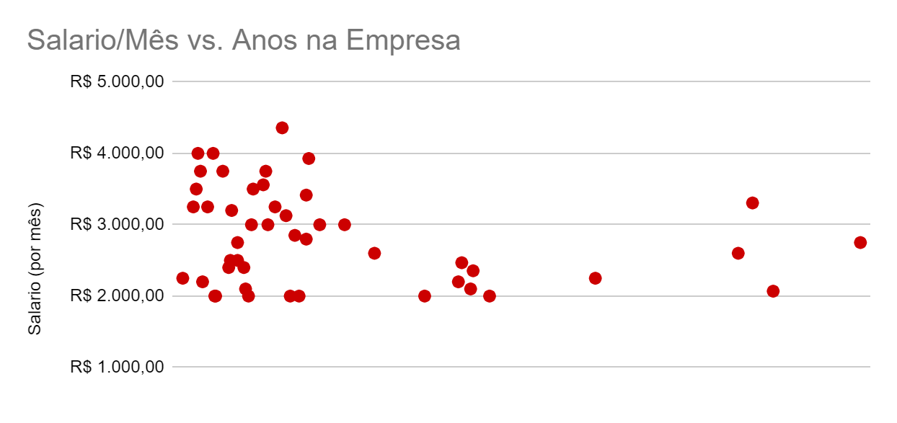
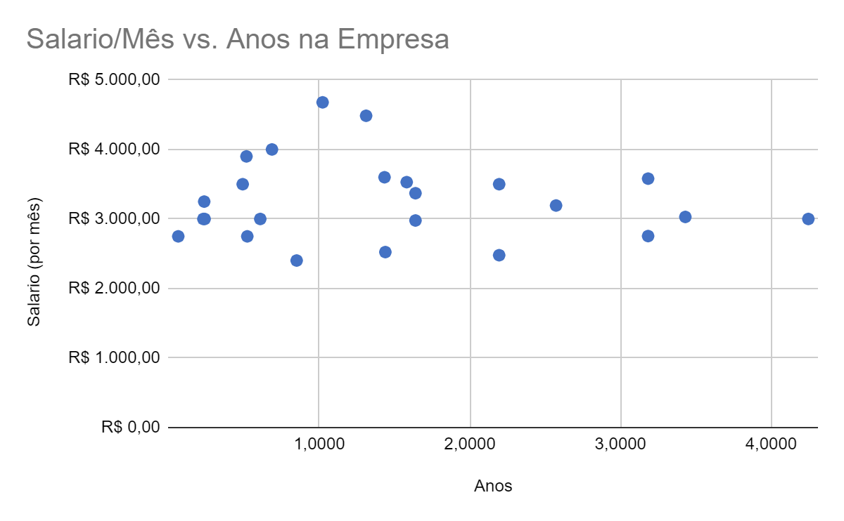
(Dev Pl)

Slide 9
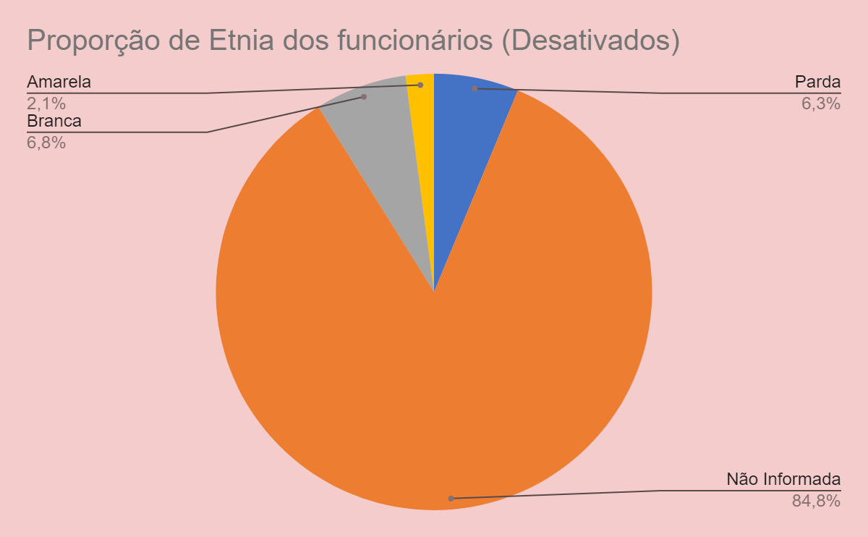
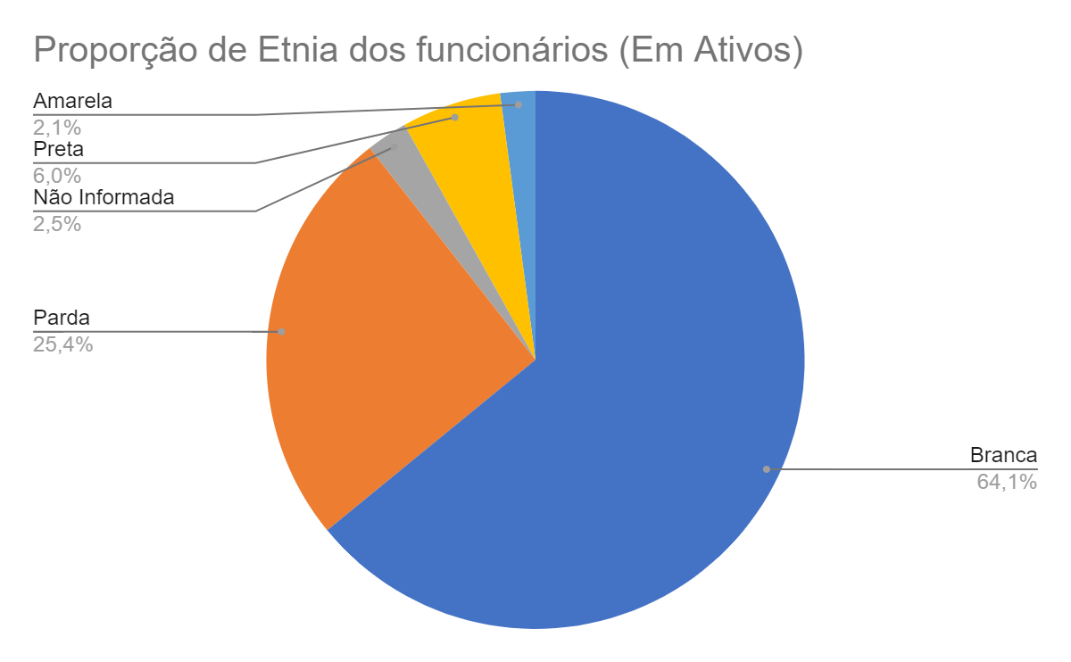
O problema - Turnover

Slide 10
Nossa proposta - Um Modelo preditivo
Um modelo preditivo que utiliza os dados informados pela Everymind, através de uma inteligência artificial, que seja capaz de prever a rotatividade de funcionários na empresa.
Para isso:
Decidir quais variáveis vamos usar;
Mais dados sobre o período do funcionário na empresa;
Entre outros dados, para facilitar o cruzamento de informações.

Slide 11
Os benefícios
Os riscos de não fazer
Uma ferramenta a mais para auxiliar o líder do setor a desenvolver estratégias para reter mais funcionários, de cada time, na empresa;
Motor que aprende ao longo do tempo (mais dados), tornando cada vez mais eficiente e preciso;
Padrões e tendências ocultas;
Menor custo de análises;
Escalabilidade.
Maior gasto de tempo para interpretar os dados e tomar decisões para elaborar as estratégias;
Decisões tomadas somente em dados após os eventos ocorridos;
Demora ao se adaptar a novas tendências e situações.

Slide 12
Muito Obrigado!

